Slide 1
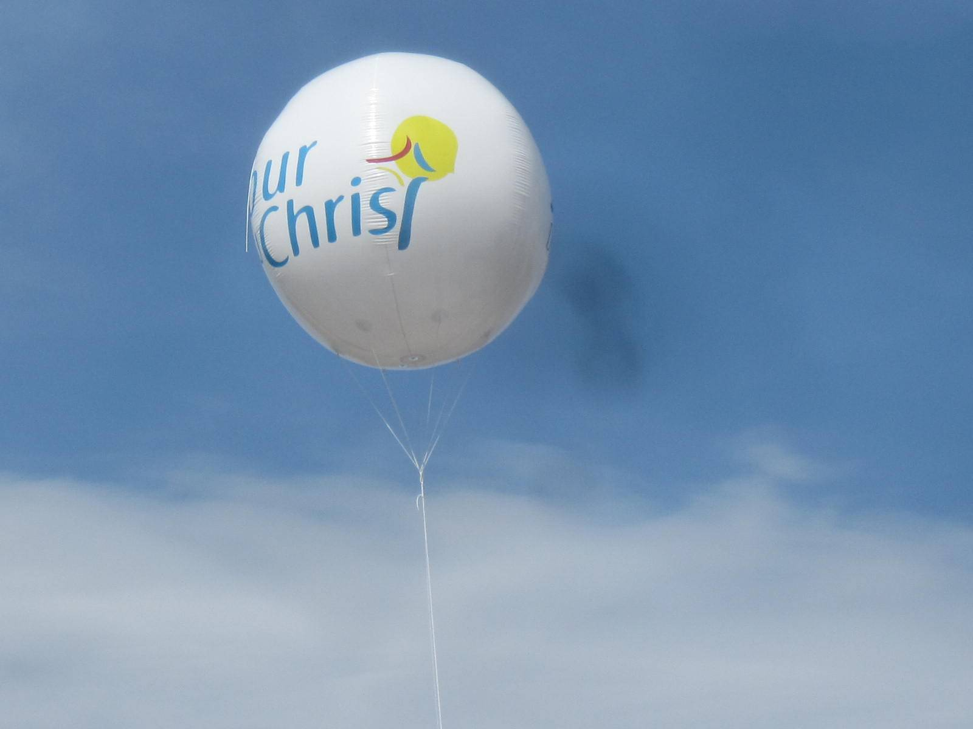

Slide 2
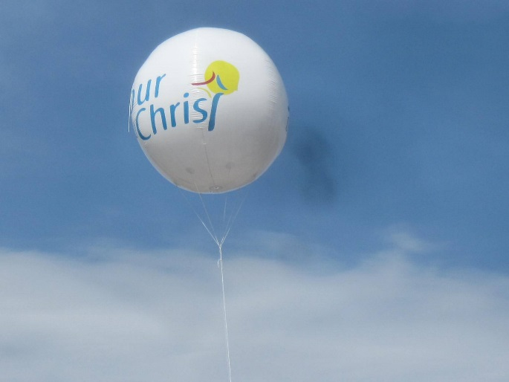
Jour du Christ Lyon - 2015
Soirée de présentation
8 janvier 2015

Slide 3
Jour du Christ, qu’est-ce que c’est?
Une association créée au niveau national par des responsables de diverses églises et oeuvres chrétiennes.
Début 2014: lancement du projet Lyon 2015
Pourquoi? réunir pour un temps festif tous ceux qui confessent Jésus comme Seigneur et Sauveur
Pour qui? chrétiens de différentes confessions, public familial de tous horizons.
1000 personnes attendues!
Quand? le dimanche 7 juin, de 12h30 à 18h00
1° édition le 3 juin 2012 à Paris, 3000 chrétiens de tous horizons!
www.jourduchrist.fr

Slide 4
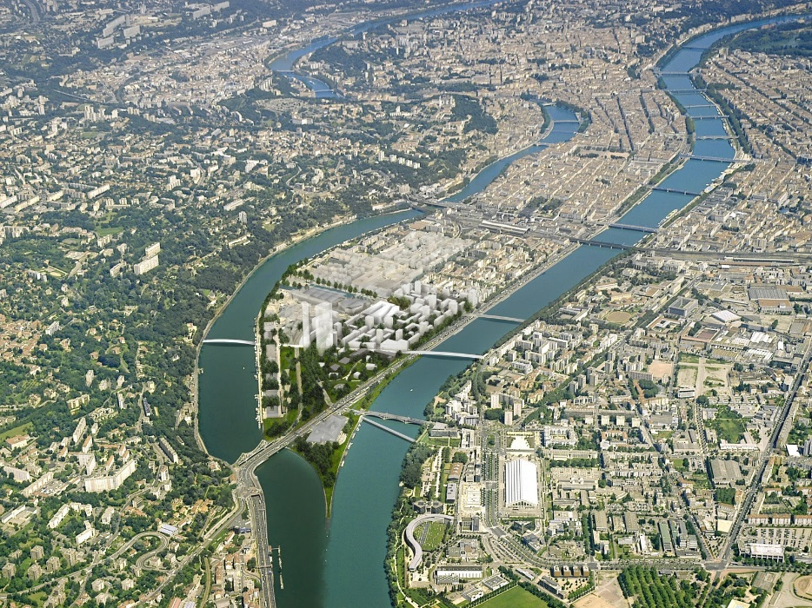
Jour du Christ-Lyon, 7 juin 2015, où?
A la Confluence, à côté de la darse, sur l’esplanade côté Saône / Capitainerie
Centre commercial = tramway + parking
5000 m² dont 2/3 en espaces verts

Slide 5
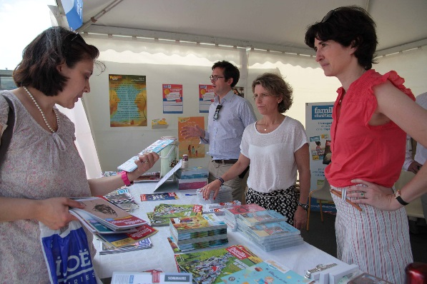
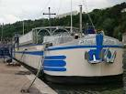
Jour du Christ-Lyon, 7 juin 2015, comment?
Un podium musical
Un pique-nique géant
sur les pelouses
Des stands d’animation
Et même un bateau…

Slide 6
Jour du Christ Lyon 2015 : les rencontres
Proposer de nombreuses animations à partir des activités porteuses d’une même démarche:
Annonce de la foi aux enfants
Foi et Solidarité
Foi, économie et commerce équitable
Foi et vie professionnelle
Foi, politique et écologie
Foi, formations et jeunesse
Foi et préparation au mariage
Foi, prières et accompagnements
Aumôneries
Art, culture et foi
Bible et livres
Les thèmes pour lesquels vous avez été invité….
Le 7 juin, inviter et faire participer avec vous à ce thème: animation, jeu, débat,…

Slide 7
Jour du Christ Lyon 2015 : les animations
Précision pratique: chaque animation se tiendrait dans un mini-stand avec table et chaises.
Au programme ce soir:
Se réunir en atelier sur chacune de ces animations ou groupe d’animations
Echanger, formuler des idées, des questions, noter les activités/actions possibles, les personnes « ressource » à solliciter
Si vous avez besoin de matériel spécial, notez le ainsi que les pistes pour vous en procurer,
Faire une 1° synthèse du chemin à parcourir jusqu’au 7 juin « QUI FAIT QUOI » et agenda de la/des prochaine/s rencontre/s
Liste des participants/coordonnées

Slide 8
Jour du Christ Lyon 2015, n’oublions pas..
Le budget: 10 000 euros environ = contributions des églises et mouvements associés, recettes sur place (buvette, dons,..), sponsors. Si vous avez des pistes, soyez les bienvenus!
La communication: un prospectus petit format (1/3 page) sera disponible dans quelques semaines
Les sujets de prière: les autorisations municipales, les solutions pratiques, la participation de nos églises et des lyonnais!
Et en cas de pluie? Solution de repli dans le gymnase tout proche….
Vos questions ???

Slide 9
Animation:
1) Idées, questions, propositions

Slide 10
Animation:
2) Pistes de travail: quoi/ qui s’en occupe

Slide 11
Animation:
Le groupe
Nom Prénom | Tél fixe Tél portable | Email | Église/oeuvre

